Slide 1

11. SWISS STYLE
O estilo tipográfico internacional

Slide 2






Contexto histórico

Slide 3







Fundamentos da Escola Suíça
Precisão, objetividade, rigor, limpeza e ordem;
Unidade visual, fotografia e cópias objetivas, utiliza ao de tipografia sem serifa em textos alinhados a esquerda ;
Design como uma atividade importante e socialmente útil;

Slide 4
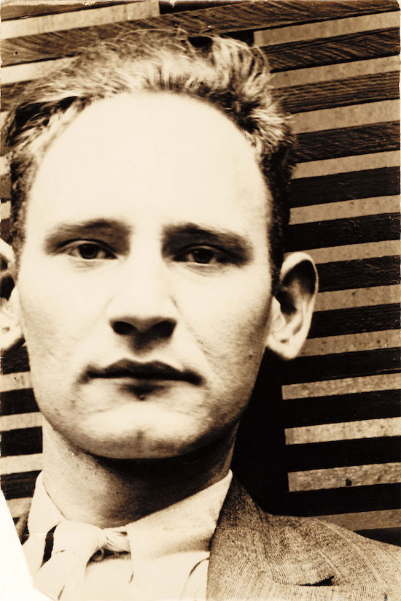
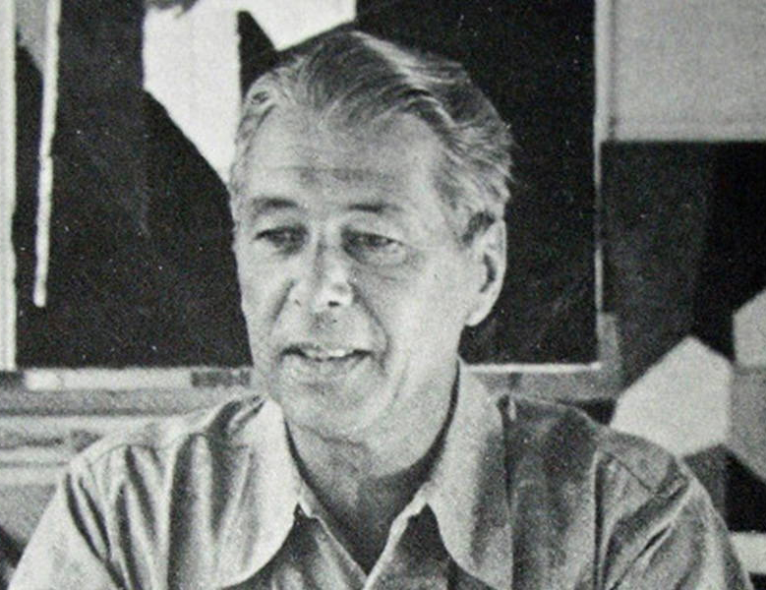
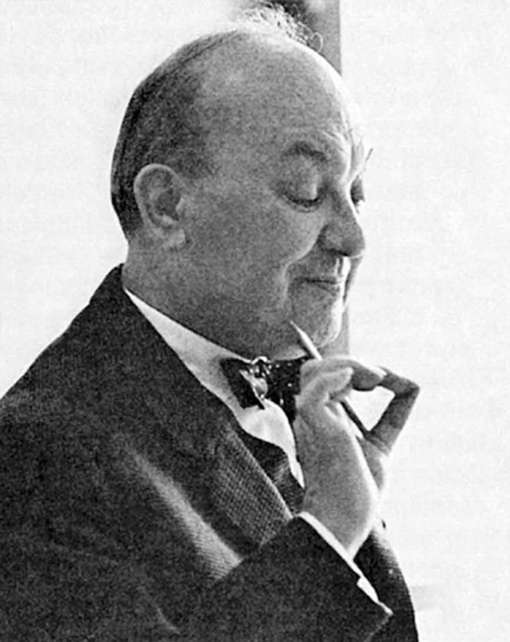
Nomes importantes do Swiss Style
Anton Stankowski
Herbert Bayer
Jan Tschichold

Slide 5
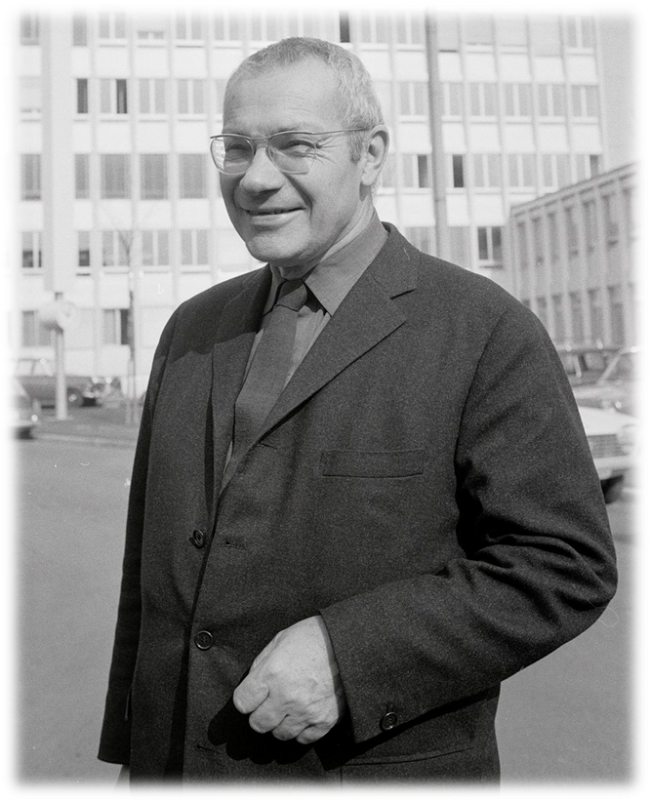
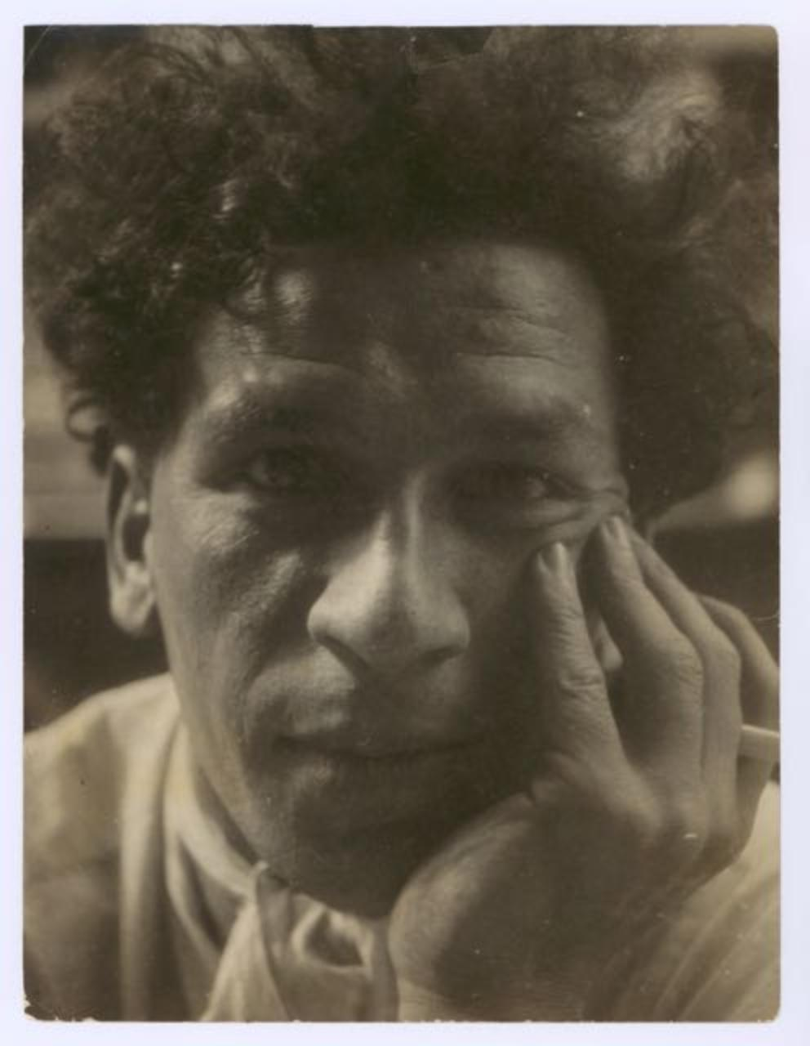
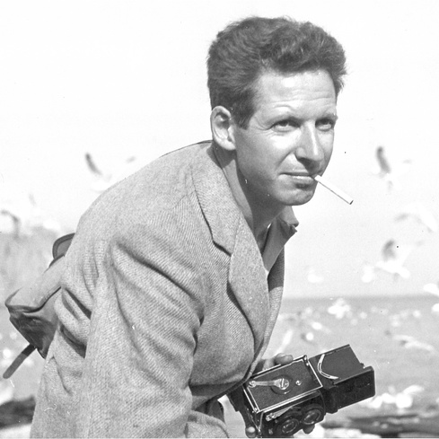
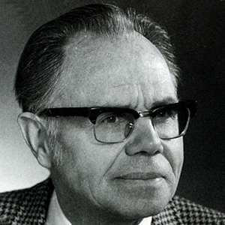
Max Bill
Xanti Schawinsky
Herbert Matter
Ernst Keller

Slide 6




Capas e Cartazes
Akzidenz-Grotesk

Slide 7
Influências de produção
Os baluartes de Basileia
Zurique

Slide 8


A propagação internacional do Swiss Style
DESIGN CORPORATIVO

Slide 9



A propagação internacional do Swiss Style
Holanda
Reino Unido
Itália

Slide 10
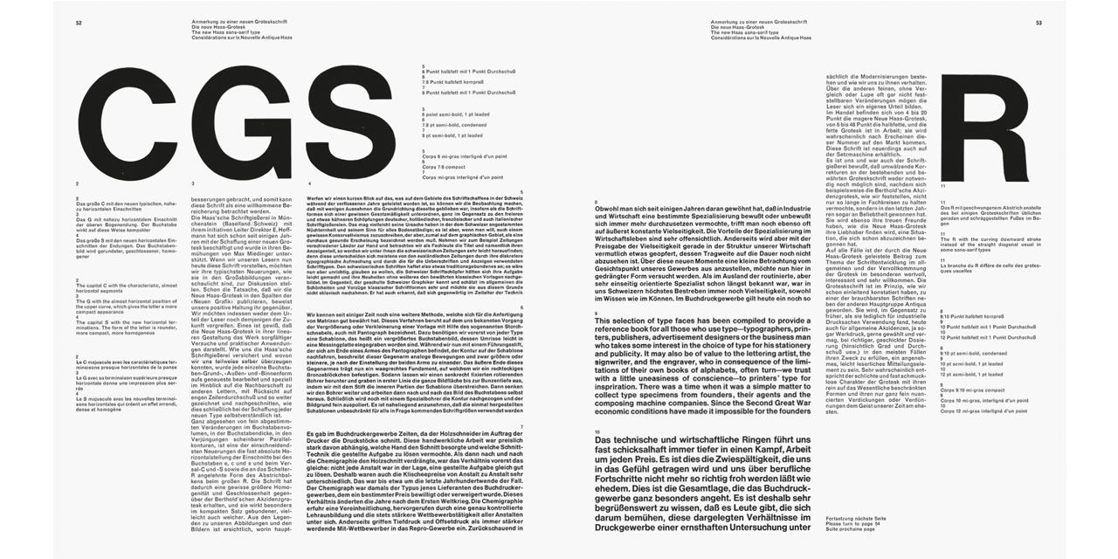
O fim do Swiss Style
Neue Grafik

Slide 11
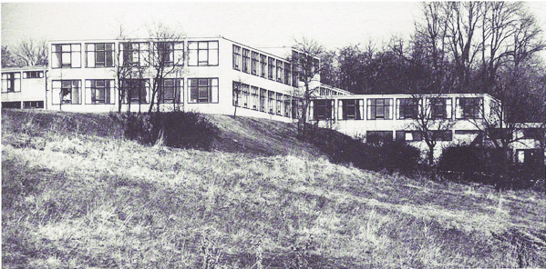

O fim do Swiss Style

